Slide 1


Station météo autonome et connectée
Projet industriel 3A
Cyril Py – Justine sabbatier – Mathias DA Costa – thomas prak

Slide 2
Sommaire
Introduction
I Client
II Serveur III Station
a) Logiciel
b) Matériel
IV Gestion des risques
Conclusion

Slide 3






Client Web: Technologies
Objectif :
Permettre de consulter les mesures des capteurs de la station météo
Lien actuel du client Web : http://perso.imerir.com/tprak/projet_cnrs/Client/
Client

Slide 4
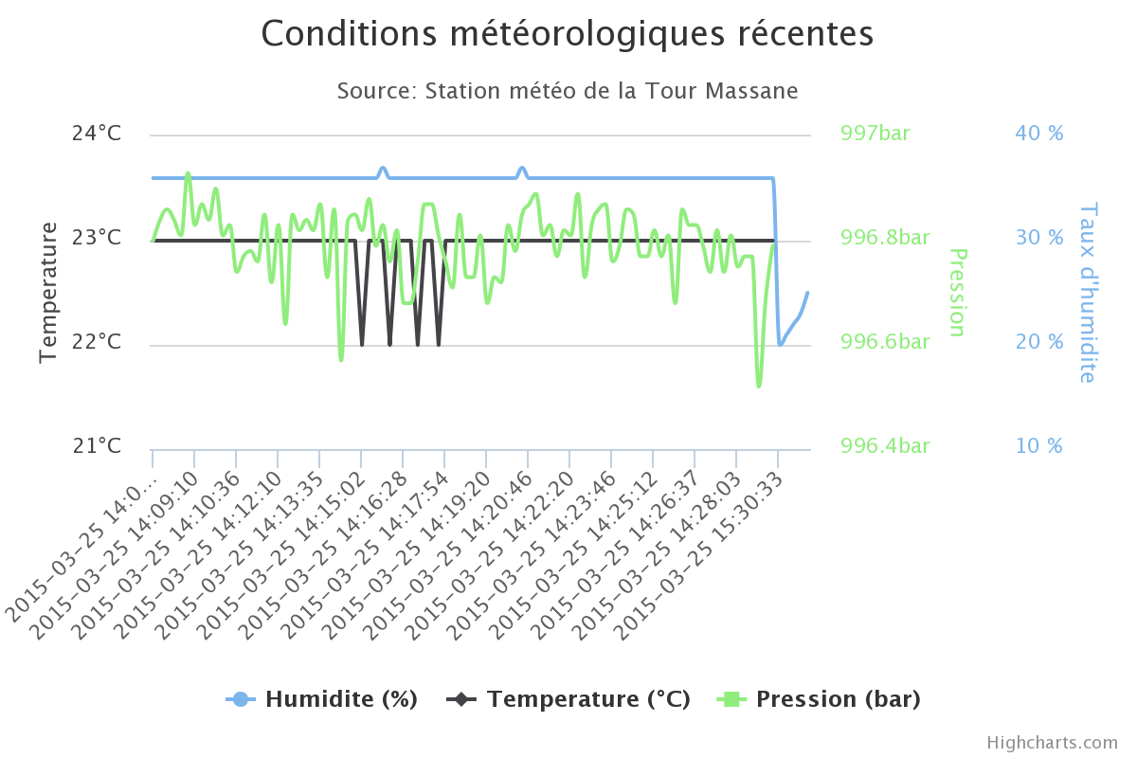
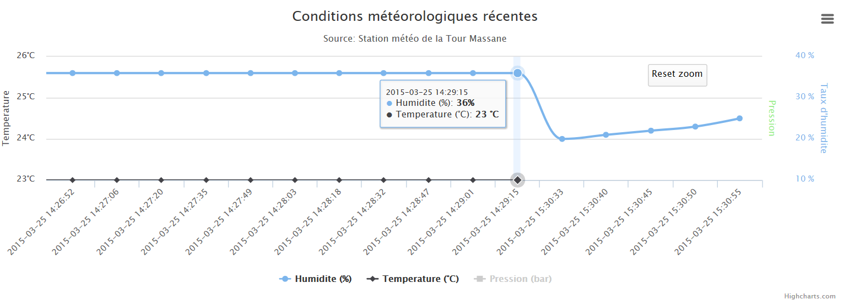
Client Web
Graphiques HighCharts : Exemple du graphe Résumé
1) Zoom 2)Possibilité de cacher certains paramètres de mesures
3) Infos bulles 4)Téléchargement du graphe sous différents formats
5) Gestion des données inexistantes
1
4
3
5
2

Slide 5
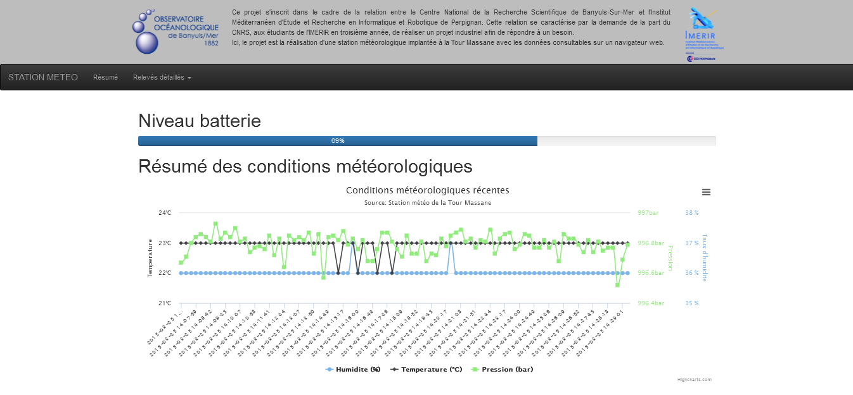
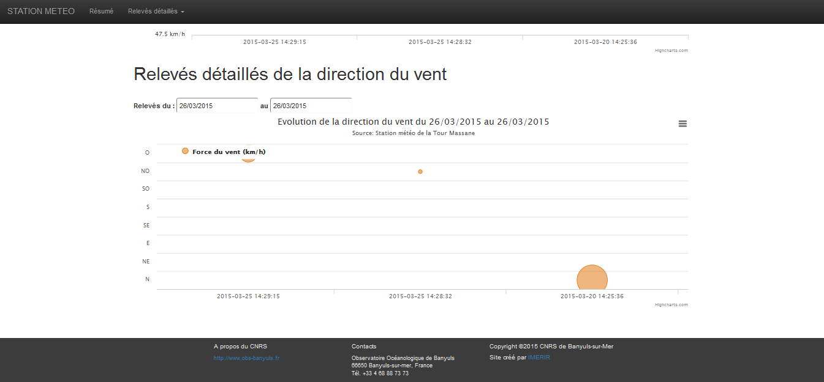
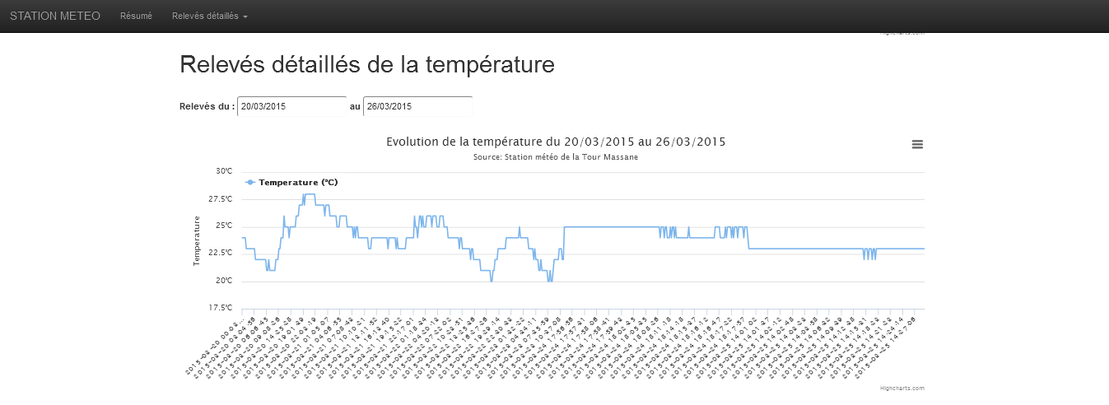
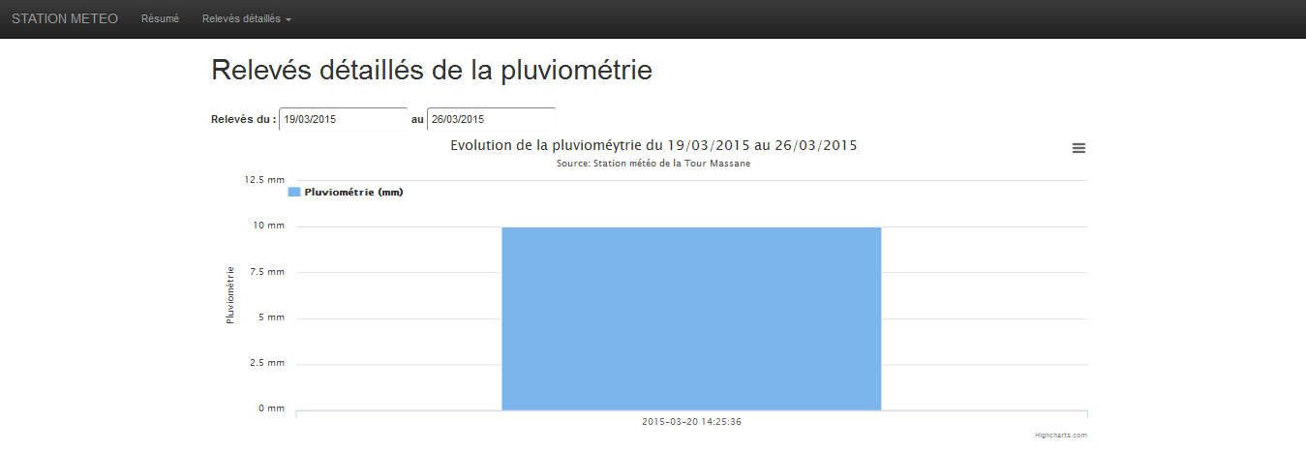
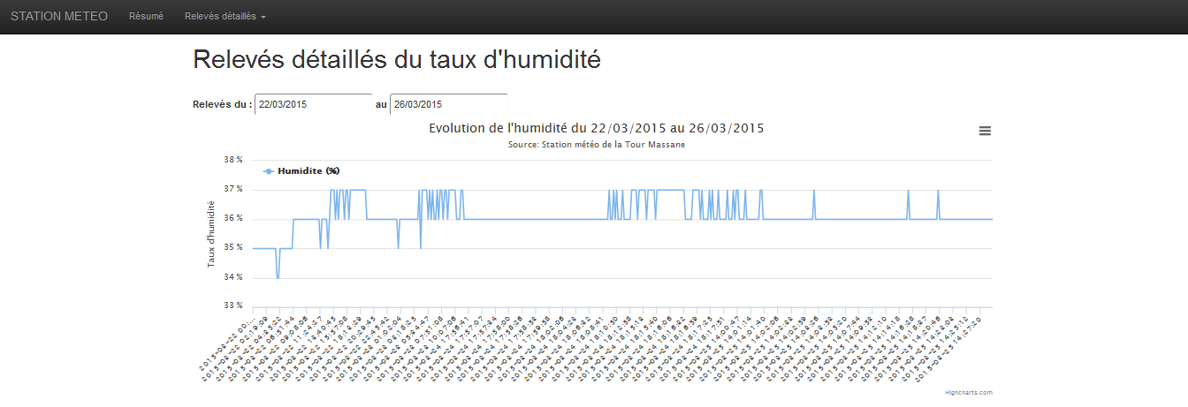
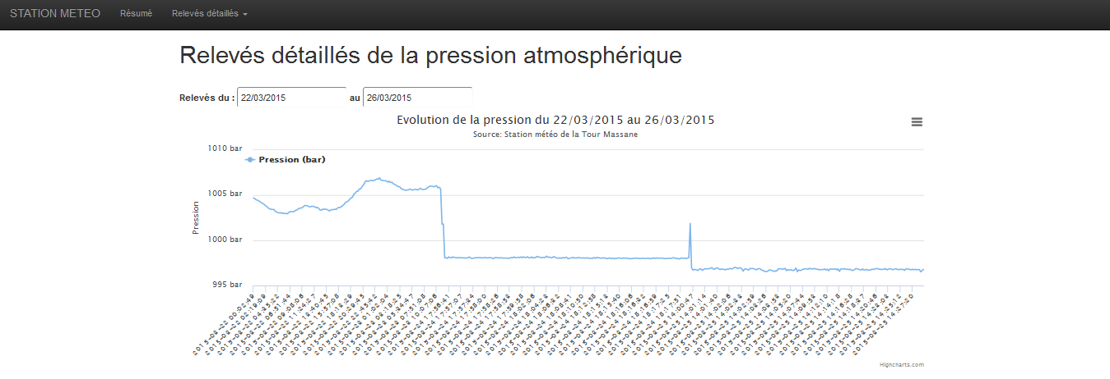
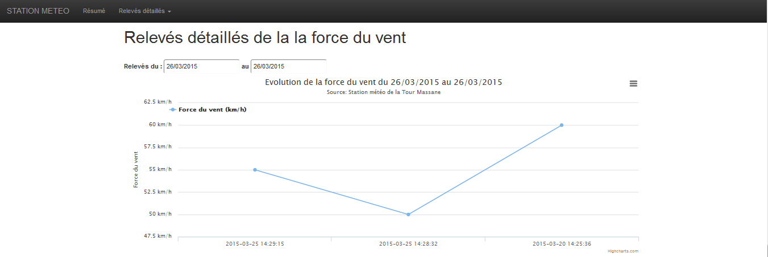
L’interface

Slide 6
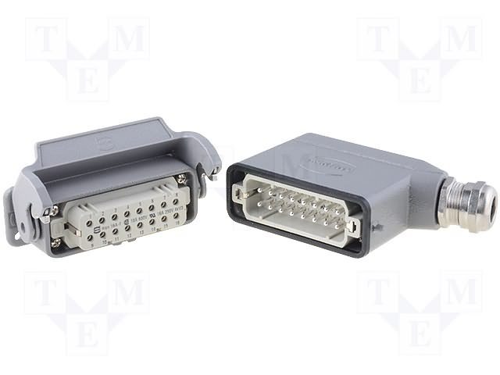
Station : boitier
Stratégie 1
Stratégie 3
Boitier
Arduino
Boitier
Capteur
Gaine +câblage
Emplacements capteurs
Boitier
Arduino
Stratégie 2
Connection Plug&Play
Simple ou multi
Boitier
Arduino
Boitier
Capteur
Ex: prises Harting

Slide 7
Station : boitier

